Slide 1
VĪRIEŠI PAR LĪDZTIESĪBU.
KUR ESAM UN KAS VĒL PAVEICAMS DZIMUMU LĪDZTIESĪBAS STIPRINĀŠANĀ?
Lauris Bokišs, Biedrība Tēvi
17.10.2024.
Notes:
Labdien!
Mani sauc Lauris, esmu no Biedrības Tēvi un jau 7 gadus regulāri domāju un strādāju ar tēmām, kas skar vecāku un bērnu attiecības, vīrieša vietu ģimenē un sekoju līdzim ikdienas progresam dzīmumu līdztiesības aspektos - izpratne par mājas soli kā darbu, izpratne, ka tēvi var būt pilnvērtīgi aprūpētāji un tamlīdzīgi.

Slide 2
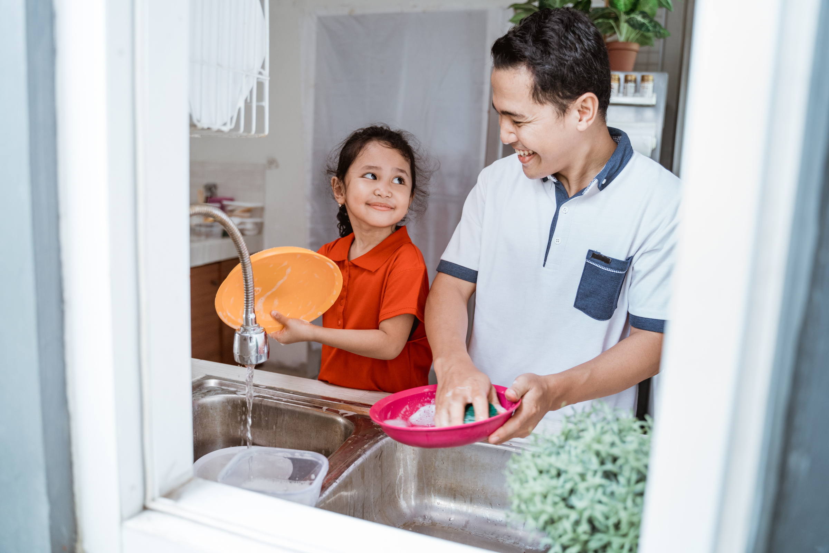
SKATĪJUMS UZ VĪRIEŠU LOMU DZIMUMU LĪDZTIESĪBAS VEICINĀŠANĀ
Notes:
Iesākumam īsi - kas tad ir dzimumu līdztiesība?
Dzimumu līdztiesība nozīmē vienlīdzīgas tiesības, iespējas un attieksmi pret vīriešiem un sievietēm visās dzīves jomās, tostarp darbā, izglītībā, ģimenē un sabiedrībā. Tas prasa vienlīdzīgu piekļuvi resursiem un iespējām neatkarīgi no dzimuma.
Dzimumu līdztiesība Latvijā tiek definēta kā cilvēktiesību princips, kas paredz vienlīdzīgas iespējas un tiesības gan sievietēm, gan vīriešiem visās sabiedrības jomās.
Latvija 2023. gadā dzimumu līdztiesības indeksā ieņem 19. vietu Eiropas Savienībā ar rādītāju 61,5 punktus, kas ir zem vidējā ES līmeņa (70,2). Indekss atspoguļo progresu vairākās dimensijās, piemēram, darbs (76,4 punkti, 14. vieta ES) un zināšanas (50,4 punkti, zem ES vidējā).
Tomēr Latvija ir samazinājusi rādītājus laika dimensijā (62,6 punkti), īpaši mājas darbu jomā, kur sievietes ikdienā uzņemas ievērojami vairāk aprūpes un mājas pienākumu nekā vīrieši​
Bet ko mēs praktiski sagaidām no vīriešiem?
Līdzdalīgi
Iesaistīti
Atbildīgi
Informēti
-----
"Snapshots" ziņojums par tēva lomu ģimenē Latvijā norāda, ka aptuveni 67% tēvu ģimenēs ar bērniem uzņemas atbildību par bērnu aprūpi, un 21% tēvu šo slodzi dala vienādi vai pat vairāk nekā mātes. Tēvi tiek izcelti kā būtiski bērnu emocionālās un personības attīstības veicinātāji, īpaši attiecībā uz dzīves prasmju, uzvedības un pašvērtējuma veidošanu. Tomēr emocionālā stabilitāte un sadarbības prasmes biežāk tiek uzskatītas par jomām, kurās lielāku ietekmi atstāj mātes.
Tēvi saskaras ar izaicinājumiem, īpaši vientuļo vecāku vai šķirtu ģimeņu gadījumos, kur sabiedrības gaidas un nepietiekams atbalsts no institūcijām un kopienām rada papildu šķēršļus. Neskatoties uz to, tēvi tiek atzīti par būtisku bērnu drošības un disciplīnas nodrošinātājiem

Slide 3



STEREOTIPI & IZAICINĀJUMI
“DŽENTELMEŅA KOMPLEKTS”
Tradicionālās dzimumu lomas
Mentālā veselība un stigma
Ekonomiskais un sociālais spiediens
Notes:
**Tradicionālās dzimumu lomas:**
Aprakstīt, kā tradicionālās lomas ietekmē vīriešu iesaisti līdztiesības jautājumos.
- **Mentālā veselība un stigma:**
Vīriešu stigmatizācija meklēt palīdzību mentālās veselības jomā.
- **Ekonomiskais un sociālais spiediens:**
Ietekme uz vīriešu izvēlēm un viņu dzīves kvalitāti.
Latvijas vīrieši saskaras ar ievērojamiem izaicinājumiem saistībā ar atkarībām un pašnāvībām, kas ir viena no nopietnākajām problēmām valstī.
### 1. **Atkarību izplatība**
Atkarības, it īpaši alkoholisms un smēķēšana, ir liela problēma Latvijas vīriešu vidū:
- **Alkohola lietošana:** Saskaņā ar Pasaules Veselības organizācijas (PVO) datiem, alkohola patēriņš Latvijā ir augsts, un vīrieši to lieto daudz biežāk nekā sievietes. Alkohola lietošana ir saistīta ar augstāku mirstības līmeni no aknu slimībām, sirds slimībām un traumām.
- **Smēķēšana:** Latvijā vīriešu vidū ir augsta smēķēšanas izplatība. Aptuveni 30% vīriešu regulāri smēķē, kas ievērojami palielina plaušu vēža un citu elpceļu slimību risku【33†source】.
### 2. **Pašnāvības rādītāji**
Latvija ir viena no valstīm Eiropas Savienībā ar augstākajiem pašnāvību rādītājiem, un šī problēma īpaši skar vīriešus:
- **Pašnāvību statistika:** Latvijas vīrieši veic pašnāvības četras līdz piecas reizes biežāk nekā sievietes. 2022. gadā pašnāvību līmenis vīriešu vidū bija aptuveni 30 uz 100 000 iedzīvotāju, kas ir viens no augstākajiem rādītājiem Eiropā【32†source】. Tas norāda uz smagām mentālās veselības problēmām, ko bieži vien sarežģī stigmas un nepietiekama pieeja profesionālai palīdzībai.
### Cēloņi:
Vīriešu augsto pašnāvību un atkarību līmeni ietekmē vairāki faktori:
- **Stigmas saistībā ar emocionālo palīdzību:** Vīrieši bieži vien vilcinās meklēt palīdzību emocionālo vai mentālās veselības problēmu gadījumā, jo pastāv spiediens būt "stipram" un nevainot citus savās problēmās.
- **Sociālais un ekonomiskais stress:** Ekonomiskais spiediens, bezdarbs un grūtības nodrošināt ģimenes labklājību var veicināt depresiju un pašnāvības.
Šie dati norāda uz būtisku nepieciešamību pēc mentālās veselības atbalsta un profilakses pasākumiem, lai palīdzētu mazināt atkarību un pašnāvību risku Latvijas vīriešu vidū.

Slide 4
IZGLĪTĪBA
&
JAUNIE VĪRIEŠI
Izglītības sistēmas ietekme
Jauno vīriešu izglītības izaicinājumi
Zēnu audzināšana un atbalsts
Notes:
- **Izglītības sistēmas ietekme:** Kā izglītības sistēma veicina vai kavē dzimumu līdztiesību (piemēram, priekšmetu izvēle, izglītības rezultāti).
- **Jauno vīriešu izglītības izaicinājumi:**
Datu apskats par izglītības sasniegumiem, piesaisti dažādām profesijām un karjeras iespējām.
- **Zēnu audzināšana un atbalsts:**
Loma, kā vecāki un sabiedrība var atbalstīt zēnus izglītības ceļā, veicinot emocionālo inteliģenci un prasmi meklēt palīdzību.

Slide 5
STATISTIKA UN PĒTĪJUMI
Dati par attieksmi pret līdztiesību
Mentālās veselības jautājumi
Brīvā laika pavadīšana
Notes:
Dati par attieksmi pret līdztiesību:** Jaunākie dati par vīriešu attieksmi un dalību mājsaimniecības darbos.
- **Mentālās veselības jautājumi:** Dati par vīriešu pieeju psihologiem un psihoterapeitiem, kā arī pašnāvību un atkarību rādītājiem.
- **Brīvā laika pavadīšana:** Statistika par vīriešu brīvā laika aktivitātēm, tostarp sporta, tehnoloģiju, kultūras un sociālajām aktivitātēm.
Šeit ir kopsavilkums par Latvijas vīriešu attieksmi pret līdztiesību, viņu dalību mājsaimniecības darbos, kā arī mentālās veselības jautājumiem, iekļaujot datus par vīriešu pieeju psihologiem, pašnāvību un atkarību rādītājiem.
### Kopsavilkums
#### Dati par attieksmi pret līdztiesību
- Latvija ieņem 19. vietu ES dzimumu līdztiesības indeksā ar 61,5 punktiem. Tas ir zem vidējā rādītāja (70,2).
- Vīrieši veido 16,3% no bērna kopšanas pabalsta saņēmējiem, norādot uz ierobežotu līdzdalību bērnu aprūpē【84†source】【85†source】.
#### Mentālās veselības jautājumi
- Vīriešiem ir augsts pašnāvību rādītājs: 14,4 uz 100 000 iedzīvotāju (trīs reizes augstāks nekā sievietēm).
- Apmēram 25% vīriešu saskaras ar garīgās veselības problēmām, taču tikai daļa meklē palīdzību【84†source】【85†source】.
Šie dati uzsver nepieciešamību pēc atbalsta un resursiem vīriešu mentālās veselības uzlabošanai un aktīvai iesaistei līdztiesības jautājumos.
### 5. Statistika un pētījumi
#### Dati par attieksmi pret līdztiesību
Saskaņā ar 2023. gada dzimumu līdztiesības indeksu, Latvija ieņem 19. vietu Eiropas Savienībā ar 61,5 punktiem no 100, kas ir zem vidējā ES rādītāja (70,2). Šis indekss vērtē dzimumu līdztiesību sešās dimensijās: zināšanas, darbs, nauda, laiks, veselība un vara, kā arī papildu dimensijās, piemēram, vardarbība un nevienlīdzība【84†source】【85†source】. Vīriešu attieksme pret dzimumu līdztiesību kopumā ir pozitīva, bet joprojām pastāv tradīcijas un stereotipi, kas ietekmē viņu iesaisti līdztiesības jautājumos. Par bērna kopšanas pabalstu saņēmējiem vīrieši veido 16,3%, kas norāda uz ierobežotu vīriešu līdzdalību bērnu aprūpē salīdzinājumā ar sievietēm【85†source】.
#### Mentālās veselības jautājumi
Latvijā vīriešu piekļuve psihologiem un psihoterapeitiem ir zema, kas var būt saistīts ar stigmu un tradicionālajām dzimumu lomām, kas liek vīriešiem izvairīties no palīdzības meklēšanas. 2023. gada dati liecina, ka vīriešiem ir augsts pašnāvību rādītājs, un vīrieši biežāk cieš no atkarībām nekā sievietes. Latvijā 2022. gadā pašnāvību skaits vīriešiem bija 14,4 uz 100 000 iedzīvotāju, kas ir gandrīz trīs reizes augstāks nekā sievietēm【84†source】【85†source】.
Jaunākie dati par psihiskās veselības stāvokli vīriešu vidū un atkarību rādītājiem liecina, ka apmēram 25% vīriešu Latvijā ir saskārušies ar kādām garīgās veselības problēmām, tomēr tikai daļa no viņiem meklē profesionālu palīdzību【84†source】.
Šie dati apstiprina, ka vīriešiem ir nepieciešama lielāka atbalsta sistēma un iespējas aktīvi piedalīties līdztiesības jautājumu risināšanā, kā arī veicināt savu mentālo veselību.
Lai iegūtu detalizētāku informāciju, varat apskatīt [Centrālās statistikas pārvaldes statistiku](84) un [Eiropas dzimumu līdztiesības institūta datus](85).

Slide 6


VEIKSMĪGI PIEMĒRI
Stiprina
ģimeni
Stiprina
vīrieti
Stiprina
sabiedrību
Notes:
+
sporto (indivuālais sports, komandu sports, tautas sports)
iet pārgājienos
medī
makšķerē
darba lauku/ mājas darbus
iet Zemessardzē
Kļūst par mentoriem
Ir dažādu prof forumu biedri
Iesaistās brīvprātīgajā darbā
turpina mācīties
jaunsargu instruktori/ VAM instruktori
Iet terapijā
(vai pie psihologa)
Ir vīru grupu dalībnieki
Rūpējas par savu mentālo un garīgo attīstību - apmeklē mācības, seminārus, retrītus
Ir iesaistīt tēvi, izglītojas jautājumā
Kā atainot? Labi pašam, labi ģimenei, labi sabiedrībai
Kas ir sociāli pieņemami? Kas ir sociāli nepieņemami? No šīm lietām!!
-
kaitējoši, augsta riska hobiji
atkarības - alko, nikotīns, narkotikas, sex, darbs, spēļu/ ekrānu
riskanta uzvedība
nedara labās lietas ^^
Vardarbība visās izpausmēs un spektrā
geimings

Slide 7
“MAN MODE” & TOKSISKAIS KOKTEILIS
APZINĀTĪBA & INTEGRĀCIJA
Pamācu
Risinu
Moralizēju
Elpoju
Padzeros
Sadarbojos
Biedēju
Vainoju
Kauninu
Redzu
Dzirdu
Novērtēju
Notes:
+
Meditācija
Pašrefleksija
Izglītošanās
-
Vardarbība
Paškaitējums
Atkarības
Impulsivitāte
Esmu kāds esmu

Slide 8
PALDIES & JAUTĀJUMI
www.tevi.lv
lauris@tevi.lv

